Slide 1
Golang
Go is an open source programming language that makes it easy to build simple, reliable, and efficient software.

Slide 2
常用网址
https://golang.google.cn/
https://golang.google.cn/ref/spec
中文资料
https://bingohuang.gitbooks.io/effective-go-zh-en/content/
https://github.com/hyper0x/go_command_tutorial
官方代码编程风格文档：https://golang.org/doc/effective_go.html
uber代码规范:https://github.com/uber-go/guide uber代码规范中文:https://github.com/xxjwxc/uber_go_guide_cn
代码目录规范
目录结构 推荐目录结构 https://github.com/golang-standards/project-layout

Slide 3
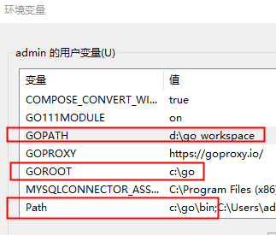
安装 Go
https://golang.google.cn/dl/
版本:Stable versions 1.13.4 go1.13.4.windows-amd64.zip
解压目录c:\go
Go环境变量
GOROOT：GO安装根目录
GOPATH：工作区目录父级目录，可以有多个
GOBIN：存放GO程序生成的可执行文件(建议不配置)
Notes:
我的电脑—属性—高级系统设置—环境变量

Slide 4
工作区(workspace)
src：项目源码父级目录。
pkg：归档文件目录。
bin：可执行文件目录(优先级低于GOBIN)。

Slide 5
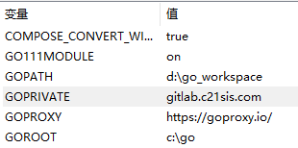
GOPROXY
GO111MODULE:ON
GOPROXY:https://goproxy.io/
https://github.com/goproxyio/goproxy
不使用代理：
GOPRIVATE:gitlab.c21sis.com/sis
go env -w GOPRIVATE=gitlab.c21sis.com

Slide 6
Package管理工具mod
$ go mod init github.com/my/repo
$ go mod vendor
$ go mod tidy
$ go mod edit -replace github.com/my-repo@v1.3.0=../
module github.com/my/repo
require (
example.com/me/goodbye v0.0.0
)
replace example.com/me/goodbye => ../goodbye
$ go mod verify
https://github.com/golang/go/wiki/Modules

Slide 7
go tools
gocode
gopkgs
go-outline
go-symbols
guru
gorename
gotests
gomodifytags
impl
fillstruct
goplay
godoctor
dlv
gocode-gomod
godef
goimports
golint

Slide 8
go command
bug start a bug report
build compile packages and dependencies
clean remove object files and cached files
doc show documentation for package or symbol
env print Go environment information
fix update packages to use new APIs
fmt gofmt (reformat) package sources
generate generate Go files by processing source
get add dependencies to current module and install them
install compile and install packages and dependencies
list list packages or modules
mod module maintenance
run compile and run Go program
test test packages
tool run specified go tool
version print Go version
vet report likely mistakes in packages
https://golang.google.cn/cmd/go/

Slide 9
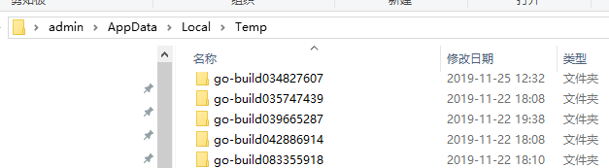
build&&install
go build
归档文件C:\Users\admin\AppData\Local\Temp
二进制文件保存在项目项目目录
go install
归档文件保存在%GOPATH%\pkg
二级制文件保存%GOPATH%\bin

Slide 10

IDE
https://golang.google.cn/doc/editors.html
Vscode
扩展存储位置C:\Users\admin\.vscode
gotools存储位置%GOPATH%\bin
当前编辑文件目录导航
注释可以提示

Slide 11
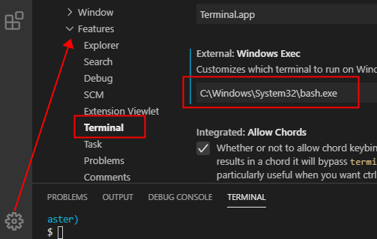
vscode-terminal
git bash:
wsl bash:
win cmd:
win powershell:

Slide 12
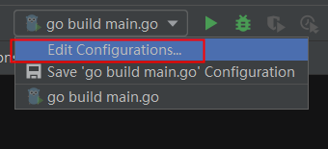
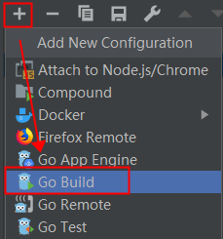
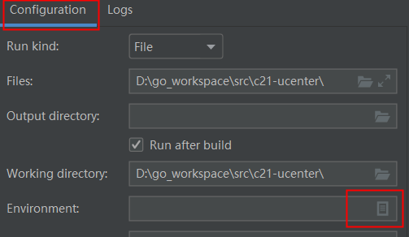
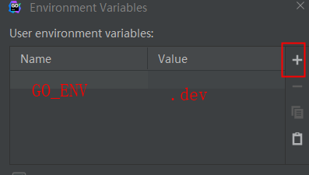
启动环境变量配置：Goalnd

Slide 13
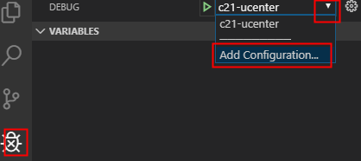
启动环境变量配置：vscode
{
// Use IntelliSense to learn about possible attributes.
// Hover to view descriptions of existing attributes.
// For more information, visit: https://go.microsoft.com/fwlink/?linkid=830387
"version": "0.2.0",
"configurations": [
{
"name": "c21-ucenter",
"type": "go",
"request": "launch",
"mode": "auto",
"program": "${workspaceRoot}/main.go",
"env": {
"GO_ENV": ".dev"
},
"args": [],
"dlvLoadConfig": {
"followPointers": true,
"maxVariableRecurse": 1,
"maxStringLen": 512, //字符串最大长度
"maxArrayValues": 64,
"maxStructFields": -1
}
}
]
}

Slide 14
names
Package names:小写的单个单词，禁止下划线或驼峰记法，建议与文件夹同名。
文件名：小写，多个单词用_分割。
文件夹名：小写，尽力单个单词，多个单词时建议用子目录。
Getters：obj.SetOwner(user) obj.GetOwner()
Interface names：
函数、变量、类型：驼峰命名，小写包内可见、大写包外可见。
api-path: 小写，多单词用-分开。如http://127.0.0.1:8500/v1/discovery-chain/web
Json：大写驼峰 eg：https://www.consul.io/api/discovery-chain.html
简写： 不要随意简写，但是提倡众所周知的简写如err 项目统一的简写要在README.md中说明。

Slide 15
用卫语句(GuardClause)替代嵌套条件表达式
// 嵌套条件表达式
if true {
if true {
if true {
for {
if true {
//业务代码
}
}
}
}
}
// 为述语句
if false {
}
if false {
}
if false {
}
for {
if false {
continue
}
//业务代码
}
Notes:
这是其中一类，可以将失败前置。只要有一个条件不通过，就快速返回失败，如果到了最后一行，说明所有判断都通过，剩下的就是你预期的结果。而不是一直查成功。 在重构法则上，这种叫Guard Clause法则，卫语句。
还有一种重构方式，就是将复杂的业务逻辑从if块中抽取为一个业务方法，即使这个方法只被使用一次。这种常常用在循环块中，或者多个if...else块中。

Slide 16
代码包
项目根目录
命令源码:main
包源码:

Slide 17
目录结构
── conf
├── client
│ ├── service_discovery.go
│ ├── hcis_client
│ ├── sis_client
├── docs // 文档
├── middleware // 中间件
├── models // 实体
│ ├── pinkmodel
│ └── sismodel
├── pkg // 公用代码包
│ └── setting
├── routers // http server
│ └── api
│ ├── pinkapiv1
│ └── sisapiv1
├── service // 服务
│ ├── pinksvc
│ └── sissvc
└──
── conf
├── client
│ ├── service_discovery.go
│ ├── hcis_client
│ ├── sis_client
├── docs // 文档
├── middleware // 中间件
├── modelspink // 实体
├── modelssis // 实体
├── modelshcis // 实体
├── pkg // 公用代码包
│ └── setting
├── routers // http server
│ └── api
│ ├── pinkapiv1
│ └── sisapiv1
├── service // 服务
│ ├── pinksvc
│ └── sissvc
└──

Slide 18
目录结构-调用关系
集群内Request
routers
微服务网关
集群外Request
api
service
Client
models
hcis_api
linaka_api
……
数据库

Slide 19
赋值、比较、转换
基本数类型
复合数类型
集合

Slide 20
字面量
https://www.jianshu.com/p/0134120abc39

Slide 21
类型别名、类型再定义
原类型 var str string
类型别名 type aliasType=string
类型再定义 type redeclareType string
再定义类型←T(x)→别名类型/原类型 分层开发共享实体定义
Notes:
package entity type House struct {
ID int64
Name string
}
package models
import (
"demo/entity"
"fmt"
) // House House
type House entity.House // Create models Create
func (h *House) Create() (string, error) {
result := fmt.Sprintf("id=%d;name=%s", h.ID, h.Name)
return result, nil
}
package service import (
"demo/entity"
"demo/models"
) // House House
type House entity.House // Create svc Create
func (h *House) Create() (string, error) {
houseModel := models.House(*h)
str, err := houseModel.Create()
return str, err
}

Slide 22
判断变量类型：类型断言x.(T)
interface{} :空接口类型
struct{} :空结构体类型
类型别名

Slide 23
类型转换表达式:T(x)
x是原值类型是原类型，T是目标类型。
数值型类型转换会直接把补码的高位砍掉！
Notes:
package main
import "fmt"
func convert() {
// 简单粗暴的类型转换，直接把补码的高位砍掉
var srcInt = int16(255)
fmt.Print(srcInt)
dstInt1 := int8(srcInt)
fmt.Print(dstInt1)
dstInt2 := int32(srcInt)
fmt.Print(dstInt2)
}

Slide 24
程序:变量作用域
变量作用域 代码块内、函数内、包内、包外。
变量重声明：相同代码块 同作用域内，重声明变量是同一数据空间 var err error n, err := io.WriteString(os.Stdout, “Hello everyone!\n”) 函数内部&短变量声明&必须有一个新变量(官方解释是一种语法糖,同一代码块内对在声明赋值同时对已经声明变量进行重新赋值)
不同作用域下的重名变量：就近查找变量 重名变量是独立数据空间，只在自己的作用域有效。 package models var db *sql.DB func init{ db,err := sql.Open(“mssql”, connString) //嵌套作用域下的重名变量 }
Notes:
package main
import (
"fmt"
"io"
"os"
)
var str = "package-block-var"
func redeclare() {
// 变量重声明
var err error
n, err := io.WriteString(os.Stdout, "Hello everyone!\n")
if err != nil {
fmt.Print(n)
}
// 重名变量(有的叫隐藏)
str := "func-block-redeclared"
{
str := "inner-bolck-redeclared"
fmt.Print(str)
}
fmt.Print(str)
redeclareTest()
}
func redeclareTest() {
fmt.Print(str) // 没有被重声明
}

Slide 25
零值
布尔类型:false
整型:0
字符串:""
指针、函数、interface、slice、channel和map的零值都是nil

Slide 26
程序
变量
var str string
str:=“abc”
常量
函数
结构体
接收器
包

Slide 27
基本数据类型:string
string is the set of all strings of 8-bit bytes, conventionally but not necessarily representing UTF-8-encoded text. A string may be empty, but not nil. Values of string type are immutable.
string是8位字节的所有字符串的集合，通常但不一定表示UTF-8编码的文本。字符串可以为空，但不能为零。字符串类型的值是不可变的。

Slide 28
errors
把错误透传给调用者，不要到处打印日志。
使用log.Fatal 和 log.Panic 相关的函数时，会调用os.Exit(1)退出程序。
建议 fmt.Errorf("modelcolmssql.getRegionConn : exec sql:%s err:%s", sqlQuery, err) 返回报错的代码地址和详细错误信息，然后逐级返回在main函数或/routers/api/v1的函数中打印日志，其他层不要打印日志

Slide 29
nil值和nil类型

Slide 30
集合
数组
切片
字典
链表

Slide 31
数组
属于顺序表
定长、根据索引随机访问
var arr1 [5]int
arrInt2 := [5]int {1, 2, 3, 4, 5}
for key, value := range arr1 {
sum += value
}

Slide 32
指针

Slide 33
接口

Slide 34
https:gin&nginx
http://nginx.org/en/docs/http/configuring_https_servers.html
server { listen 30010 ssl; server_name uctest.c21sis.com; ssl_certificate /usr/local/nginx/conf/c21sis.com.pem; ssl_certificate_key /usr/local/nginx/conf/c21sis.com.key; location / { proxy_pass http://127.0.0.1:30001/; } }

Slide 35
结构体

Slide 36
SqlDriver
MySql： https://github.com/go-sql-driver/mysql
MsSql： https://github.com/denisenkom/go-mssqldb
Rows2Sturck： https://github.com/blockloop/scan#strict-scanning
Decimal ：https://github.com/shopspring/decimal

Slide 37
民政部行政区划代码
http://www.mca.gov.cn/article/sj/
http://www.mca.gov.cn/article/sj/xzqh/2019/201911/20191100021618.shtml

